Slide 1
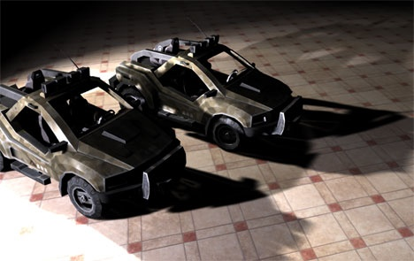
Визуализация теней в реальном времени

Slide 2
Тени как средство повышения реалистичности изображения
Тени делают сцену более правдоподобной, добавляя информацию, которую невозможно получить только по освещённым поверхностям
  Пространственное расположение
  Форма и размер
  Глубина сцены
  Материалы и взаимное влияние
Notes:
Наш мозг постоянно анализирует свет и тень, чтобы понять как устроен окружающий мир.
Без теней сцена выглядит плоской и искусственной.
Тени позволяют зрителю интуитивно определить, что находится ближе, а что дальше, каковы размеры объектов и как они взаимодействуют между собой и с поверхностями
Поэтому реалистичное освещение без теней невозможно

Slide 3
Почему тени в реальном времени — это сложная задача
Для каждого пикселя необходимо определить:
  Видит ли источник света данную точку сцены?
  Или свет перекрыт другим объектом?
Сложности:
  Проверка видимости для миллионов пикселей
  Динамические объекты и источники света
  Ограниченная производительность GPU
  Артефакты:
    aliasing
    shadow acne
    peter panning
  Необходимость работы в реальном времени (60+ FPS)
Приходится идти на компромисс: Качество ↔ Производительность
Notes:
Тени в реальном времени — это одна из самых сложных задач в компьютерной графике.
На первый взгляд идея кажется простой:
нужно лишь понять, попадает ли свет в некоторую точку сцены.
Но проблема заключается в том, что такую проверку необходимо выполнять фактически для каждого пикселя изображения.
Современная сцена может содержать:
миллионы треугольников,
множество источников света,
динамически движущиеся объекты.
При этом всё должно работать в реальном времени — например, с частотой 60 кадров в секунду или выше.
Кроме вычислительной сложности возникают и визуальные проблемы:
ступенчатые края теней,
ошибки самозатенения,
отрыв тени от объекта.
Поэтому практически все алгоритмы теней — это компромисс между:
качеством изображения,
потреблением памяти,
и производительностью.
Именно из-за этого существует множество различных технологий построения теней, каждая из которых имеет свои достоинства и ограничения.

Slide 4
Основные подходы к реализации теней
Подход | Основная идея | Достоинства | Недостатки
Shadow Volumes | Построение геометрического объема тени | Точные границы теней, отсутствие aliasing | Высокая сложность геометрии
Shadow Mapping | Проверка видимости из положения источника света | Простота реализации, поддержка сложных сцен | Артефакты из-за ограниченного разрешения
Ray Tracing | Трассировка луча к источнику света | Физически корректные тени | Очень высокие вычислительные затраты
Современные игровые движки чаще всего используют различные вариации Shadow Mapping
Notes:
Существует несколько основных подходов к построению теней в компьютерной графике.
Первый подход — Shadow Volumes.
Это геометрический метод, в котором строится специальный объем, соответствующий области тени.
Метод позволяет получать очень точные тени с идеально четкими границами.
Однако он требует сложной обработки геометрии и плохо масштабируется для сложных сцен.
Второй подход — Shadow Mapping.
Это наиболее распространенная технология в современных игровых движках.
Здесь задача сводится к проверке:
виден ли фрагмент из положения источника света.
Метод хорошо работает со сложной и динамической геометрией, но может порождать артефакты:
ступенчатые края, ошибки самозатенения и проблемы точности.
Третий подход — Ray Tracing.
В этом случае от точки сцены испускается луч к источнику света и проверяется наличие пересечений.
Такой метод позволяет получать наиболее реалистичные тени, включая мягкие полутени.
Но вычислительная стоимость трассировки лучей значительно выше.
В данной лекции мы подробно рассмотрим два классических алгоритма реального времени:
Shadow Volumes и Shadow Mapping.

Slide 5
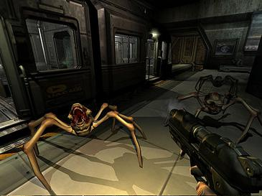
Stencil Shadow Volume

Slide 6
Shadow volume (теневой объем)
Shadow Volume — геометрический метод построения теней, основанный на выделении области пространства, недоступной для источника света
Теневой объём — трёхмерная область пространства, образующаяся позади объекта относительно источника света
Что определяет Shadow Volume?
  Теневой объём разделяет сцену на две области:
  Внутри объёма → точки находятся в тени
  Вне объёма → точки освещены
Особенности метода
  Тени имеют точные геометрические границы
  Возможна корректная самотень объектов
  Метод чувствителен к сложности геометрии сцены
Notes:
Shadow Volume — это один из классических алгоритмов построения теней в реальном времени.
Главная идея метода заключается в том, что объект формирует не только видимую геометрию, но и некоторый объём пространства, в который не попадает свет.
Если представить источник света как лампу, то объект как бы «вытягивает» за собой область тени.
Именно эта область и называется теневым объёмом.
Далее задача сводится к очень простой проверке: находится ли рассматриваемая точка сцены внутри теневого объёма или вне его.
Если точка находится внутри объёма — она должна быть затенена.
Если вне объёма — освещена.
Главное достоинство Shadow Volume — высокая точность.
Границы теней определяются геометрией сцены и не зависят от разрешения текстур.
Однако за это приходится платить: метод требует сложной обработки геометрии и большого количества дополнительных полигонов.

Slide 7
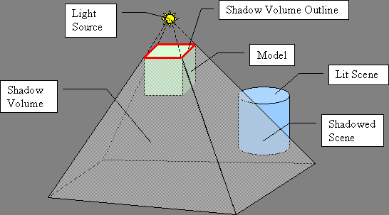
Теневой объем

Slide 8
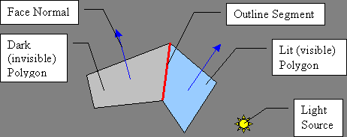
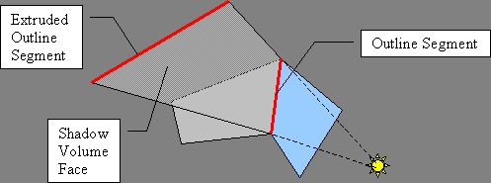
Построение теневого объема
Необходимо определить границу между освещённой и неосвещённой частью объекта
  Определяются грани, видимые из положения источника света
  Находятся рёбра, разделяющие:
    освещённые грани
    неосвещённые грани
  Такие рёбра образуют силуэт объекта
  Силуэтные рёбра вытягиваются от источника света, формируя теневой объём
Критерий освещённости грани:
  Используется знак скалярного произведения:
    dot(N, L) > 0 — грань освещена
    dot(N, L) < 0 — грань отвернута от источника света
  N — нормаль грани
  L — направление на источник света
Notes:
Построение теневого объема начинается с поиска силуэта объекта относительно источника света.
Если смотреть на объект глазами источника света, часть граней будет обращена к источнику, а часть — отвернута от него.
Для полигональной модели это можно определить очень просто:
используется скалярное произведение между нормалью грани и направлением на источник света.
Если скалярное произведение положительно — грань освещена.
Если отрицательно — грань отвернута от источника света.
После этого ищутся рёбра, которые соединяют:
одну освещённую грань,
и одну неосвещённую.
Именно такие рёбра образуют силуэт объекта относительно света.
Далее эти рёбра «вытягиваются» от источника света в бесконечность или на большое расстояние.
В результате формируется замкнутый объём, который и определяет область тени.
Фактически Shadow Volume превращает задачу построения тени в задачу проверки:
находится ли точка внутри этого объёма или вне его.

Slide 9
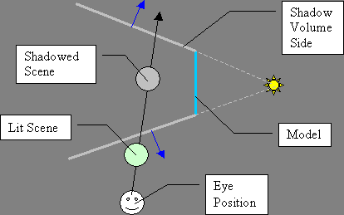
Критерий принадлежности к затененной части сцены
Для любой точки сцены справедливо:
  Если луч, соединяющий глаз с данной точкой, пересекает теневой объем нечетное количество раз, точка находится в тени
  В противном случае - освещена
Notes:
После построения теневого объёма необходимо определить: находится ли конкретная точка сцены внутри него или вне.
Главная идея Shadow Volume основана на очень интересном наблюдении.
Рассмотрим луч, который соединяет камеру и некоторую точку сцены.
Теперь посмотрим, сколько раз этот луч пересекает границы теневого объёма.
Если количество пересечений нечётное — точка находится внутри теневого объёма и должна быть затенена.
Если количество пересечений чётное, включая ноль — точка находится вне объёма и освещена.
На изображении справа показан именно такой пример.
Для нижней точки луч не пересекает теневой объём — точка освещена.
Для верхней точки луч пересекает границу объёма один раз — точка оказывается внутри тени.
Фактически алгоритм сводится к определению: сколько раз луч зрения входит и выходит из теневого объёма.
Именно на этой идее основана дальнейшая реализация Shadow Volume при помощи stencil buffer.

Slide 10
Требования к модели
Для корректной работы Shadow Volume модель должна быть топологически корректной
Основные требования
  Замкнутая поверхность
    Модель должна представлять собой непрерывный объём без отверстий
    Отсутствие пропущенных полигонов
    Любые «дыры» в геометрии приводят к ошибкам построения тени
  Корректная структура рёбер
    Каждое ребро должно принадлежать ровно двум граням
    Иначе невозможно однозначно определить:
    вход в теневой объём
    выход из теневого объёма
Выпуклость не требуется
  Алгоритм работает как с выпуклыми, так и с невыпуклыми объектами
Возможные проблемы
  разрывы теней
  неправильное заполнение stencil buffer
  мерцание и визуальные артефакты
Notes:
Shadow Volume предъявляет достаточно строгие требования к геометрии моделей.
Главная причина заключается в том, что алгоритм опирается на корректное определение: где луч входит в теневой объём, а где выходит из него.
Если модель содержит ошибки, алгоритм начинает неверно подсчитывать пересечения.
Во-первых, модель должна быть замкнутой.
То есть объект должен представлять собой полноценный объём без отверстий и отсутствующих полигонов.
Во-вторых, каждое ребро должно принадлежать ровно двум граням.
Это важное топологическое требование.
Если ребро принадлежит только одной грани или более чем двум,
невозможно корректно определить,
является ли оно частью силуэта и как формируется теневой объём.
При этом выпуклость объекта не требуется.
Shadow Volume способен корректно работать и с достаточно сложной невыпуклой геометрией.
Если же модель содержит ошибки, могут появляться визуальные артефакты:
мерцание, разрывы теней или неправильная работа stencil buffer.

Slide 11
Stencil Shadow Volume
Stencil Shadow Volume использует:
  теневые объёмы
  stencil buffer
  depth buffer
  для определения областей сцены, находящихся в тени
1. Построение сцены без освещения
  Рисуется базовое изображение сцены. Формируется содержимое depth buffer
  Результат: «тёмная» сцена без вкладов источников света
2. Построение маски теней
  Для каждого источника света рисуется теневой объём, обновляется stencil buffer, отмечаются пиксели, находящиеся внутри тени
    0 → пиксель освещён
    ≠0 → пиксель находится внутри теневого объёма
3. Добавление освещения
  Сцена рисуется повторно только для пикселей, где stencil = 0, используется освещение текущего источника света, применяется аддитивный blending
Notes:
Stencil Shadow Volume — это практическая реализация технологии Shadow Volume с использованием stencil buffer.
Главная идея заключается в том, что stencil buffer используется как специальная маска, которая хранит информацию: находится ли пиксель внутри теневого объёма или нет.
Алгоритм обычно выполняется в несколько этапов.
Сначала сцена рисуется без источников света.
На этом этапе формируется depth buffer — он понадобится для дальнейших проверок.
После этого для каждого источника света строится теневой объём.
При рисовании теневого объёма обновляется stencil buffer.
Если луч зрения входит внутрь объёма — значение stencil изменяется.
Если выходит — изменяется обратно.
В результате stencil buffer начинает хранить информацию о том,
какие пиксели находятся в тени.
Затем сцена рисуется ещё раз — но освещение добавляется только в тех местах,
где stencil buffer равен нулю.
То есть:
stencil = 0 → пиксель освещён
stencil ≠ 0 → пиксель находится в тени
Если источников света несколько, этот процесс повторяется для каждого из них, а освещение аккумулируется при помощи аддитивного blending.
Главное достоинство метода — очень точные тени без артефактов разрешения, характерных для shadow maps.
Но стоимость такого подхода — большое количество операций растеризации и высокая нагрузка на GPU.

Slide 12
Алгоритм Depth-pass

Slide 13
Алгоритм Depth-Pass
Сцена рисуется с отключенными источниками света
  Получаем затененную сцена, сформировано содержимое буфера глубины
Запрещается запись в буфер цвета и буфер глубины
Рисуются лицевые, увеличивая значение в буфере трафарета при прохождении теста глубины
Рисуются нелицевые грани теневого объема, уменьшая значение в буфере трафарета при прохождении теста глубины
Разрешается запись в буфер цвета и буфер глубины
Сцена рисуется со включенными источником света в тех местах, где значение буфера трафарета равно 0
  Будут нарисованы только освещённые части сцены
Notes:
Depth-Pass — это классический вариант реализации Shadow Volume при помощи stencil buffer.
Главная идея алгоритма заключается в подсчёте количества пересечений луча зрения с теневым объёмом. Если луч входит в объём и затем выходит из него, изменения stencil buffer компенсируют друг друга. Если же точка находится внутри объёма, итоговое значение stencil будет отличаться от нуля.
Работа алгоритма начинается с построения сцены без освещения. На этом этапе формируется содержимое depth buffer, которое хранит информацию о ближайших к наблюдателю поверхностях.
После этого запись в color buffer и depth buffer отключается, поскольку теперь нас интересует только обновление stencil buffer.
Далее рисуются грани теневого объёма.
Для лицевых граней выполняется инкремент значения stencil buffer при успешном прохождении depth test. Иначе говоря, когда грань теневого объёма находится перед видимой поверхностью сцены.
Для нелицевых граней выполняется декремент stencil buffer, также при прохождении depth test.
Таким образом stencil buffer начинает хранить информацию о том, сколько раз луч зрения пересёк границы теневого объёма.
После завершения этого этапа запись в color buffer снова включается и сцена рисуется повторно уже с освещением.
Но освещение добавляется только в тех пикселях, где stencil buffer равен нулю. Это означает, что луч зрения не оказался внутри теневого объёма и точка сцены освещена.
Если же значение stencil отлично от нуля, пиксель считается находящимся в тени и освещение для него не вычисляется.

Slide 14
Depth-pass алгоритм
Рисуем лицевые стороны теневого объема, увеличивая значения в буфера трафарета
Рисуем нелицевые стороны теневого объема, уменьшая содержимое буфера трафарета
Рисуем освещенные части сцены там, где stencil=0
0
+1
0
+1
0
+1

Slide 15
Проблема Depth-pass алгоритма
Если наблюдатель находится внутри теневого объема, сцена не будет нарисована корректно
  Затененные участки сцены будут нарисованы без теней
  Лицевые грани теневого объема были отсечены ближней плоскостью отсечения
0
-1
0
Notes:
У алгоритма Depth-Pass существует важная проблема, связанная с положением камеры относительно теневого объёма.
Алгоритм предполагает, что луч зрения начинается вне теневого объёма и затем пересекает его границы. Именно поэтому stencil buffer корректно подсчитывает количество входов и выходов.
Но если наблюдатель оказывается внутри теневого объёма, эта логика нарушается.
Причина заключается в том, что часть лицевых граней теневого объёма оказывается отсечена ближней плоскостью отсечения камеры. Иначе говоря, некоторые пересечения луча зрения с объёмом просто не учитываются.
В результате stencil buffer получает неверные значения.
Это приводит к тому, что некоторые участки сцены, которые должны находиться в тени, ошибочно считаются освещёнными.
На практике это проявляется как исчезновение теней или появление крупных визуальных артефактов при попадании камеры внутрь области тени.
Именно эта проблема стала причиной появления более устойчивого алгоритма Depth-Fail, который иногда называют алгоритмом Кармака. В нём подсчёт пересечений выполняется иначе, благодаря чему положение камеры внутри теневого объёма больше не приводит к ошибкам.

Slide 16
Алгоритм Depth-fail

Slide 17
Алгоритм Depth Fail (алгоритм Кармака)
Подсчёт пересечений выполняется для тех граней теневого объёма, которые НЕ проходят depth test
Основные этапы
  Сцена рисуется без освещения
  Отключается запись в color и depth buffer
  Рисуется теневой объём
  При непрохождении теста глубины
    Увеличиваем значения для нелицевых граней
    Уменьшаем значения для лицевых граней
  Сцена рисуется с освещением только там, где stencil = 0
Корректно работает, даже если камера находится внутри теневого объёма
Теневой объём должен быть полностью замкнут
Notes:
Depth-Fail был разработан как решение проблемы классического Depth-Pass алгоритма.
Главная идея заключается в том, что теперь нас интересуют не те фрагменты теневого объёма, которые проходят depth test, а наоборот — те, которые оказываются за видимой геометрией сцены.
Алгоритм начинается так же, как и раньше:
сначала сцена рисуется без освещения и формируется depth buffer.
После этого запись в color buffer и depth buffer отключается, поскольку обновлять изображение пока не требуется.
Затем рисуется сам теневой объём.
Для нелицевых граней stencil buffer увеличивается, а для лицевых — уменьшается. Но теперь это происходит только в тех местах, где depth test НЕ проходит.
Фактически алгоритм начинает считать пересечения луча зрения с теневым объёмом не от камеры, а от бесконечности по направлению к наблюдателю.
Именно поэтому проблема нахождения камеры внутри тени исчезает.
Даже если часть объёма оказывается перед камерой и отсекается ближней плоскостью, алгоритм всё равно продолжает работать корректно.
Однако у этого подхода появляется новое требование: теневой объём должен быть полностью замкнут.
Если объём имеет отверстия или его дальняя часть отсечена дальней плоскостью отсечения, stencil buffer снова начнёт получать неверные значения.

Slide 18
Требования к Depth-Fail-алгоритму
Теневой объем должен быть замкнутым
  Должны быть нарисованы дополнительные грани, задающие «верх» и «низ» теневого объема
Данный подход требует рисования большего количества полигонов, нежели Depth-pass
  Можно применять только в тех случаях, когда Depth-pass алгоритм не справляется

Slide 19
Depth-fail алгоритм
Рисуем нелицевые стороны теневого объема, инкрементируя содержимое буфера трафарета, где тест глубины не проходит
Рисуем лицевые стороны теневого объема, декрементируя содержимое буфера трафарета, где тест глубины не проходит
Рисуем освещенные части сцены там, где stencil=0
0
0
+1
0
+1
0
0

Slide 20
Depth-fail алгоритм
Отсутствует проблема нахождения наблюдателя в тени источника света
+1
0
+1

Slide 21
Возможная проблема depth fail-алгоритма
Грани теневого объема могут быть отсечены дальней плоскостью отсечения и привести к визуальным артефактам
  Это менее вероятно, нежели для отсечению ближней плоскостью
Проблема решается «вытягиванием» теневого объема в «бесконечность» и модификацией матрицы проецирования так, чтобы дальняя плоскость отсечения находилась в бесконечности
Notes:
Хотя алгоритм Depth-Fail устраняет проблему нахождения камеры внутри теневого объёма, у него появляется другое потенциальное ограничение.
Для корректной работы теневой объём должен быть полностью замкнут. Это означает, что его грани не должны отсекаться плоскостями clipping-а.
Однако на практике дальняя часть теневого объёма может пересекаться с дальней плоскостью отсечения камеры — far plane.
Если это происходит, часть объёма просто исчезает из обработки, и stencil buffer начинает получать неверные значения.
В результате снова появляются визуальные артефакты:
неправильные тени, мерцание или исчезновение затенённых областей.
Эта проблема встречается значительно реже, чем ошибка с near plane в Depth-Pass, поскольку far plane обычно располагается далеко от наблюдателя.
Тем не менее в больших сценах или при длинных тенях она всё же может возникать.
Классическое решение заключается в том, чтобы «вытянуть» теневой объём в бесконечность.
Для этого вершины удалённой части объёма задаются как бесконечно удалённые точки, а матрица проецирования модифицируется так, чтобы дальняя плоскость отсечения фактически находилась на бесконечности.
Благодаря этому far plane перестаёт отсекать теневой объём, и алгоритм Depth-Fail начинает работать корректно даже для очень длинных теней.

Slide 22
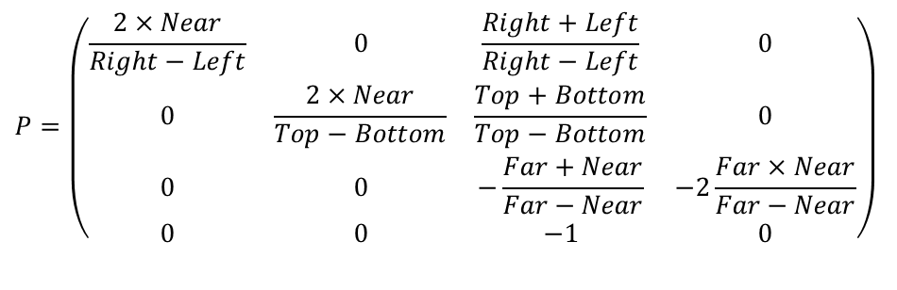
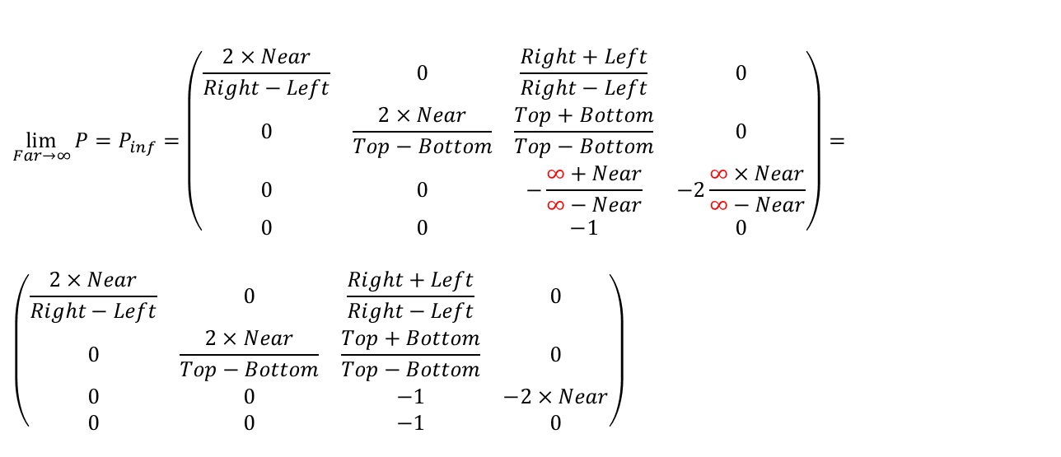
Модификация матрицы проецирования
$$P=\left(\begin{matrix}\frac{2×Near}{Right−Left} & 0 & \frac{Right+Left}{Right−Left} & 0 \\ 0 & \frac{2×Near}{Top−Bottom} & \frac{Top+Bottom}{Top−Bottom} & 0 \\ 0 & 0 & −\frac{Far+Near}{Far−Near} & −2\frac{Far×Near}{Far−Near} \\ 0 & 0 & −1 & 0\end{matrix}\right)$$
Стандартная матрица проецирования (glFrustum)
$$\lim_{Far→∞}{P}=P_{inf}=\left(\begin{matrix}\frac{2×Near}{Right−Left} & 0 & \frac{Right+Left}{Right−Left} & 0 \\ 0 & \frac{2×Near}{Top−Bottom} & \frac{Top+Bottom}{Top−Bottom} & 0 \\ 0 & 0 & −\frac{∞+Near}{∞−Near} & −2\frac{∞×Near}{∞−Near} \\ 0 & 0 & −1 & 0\end{matrix}\right)=$$
$$\left(\begin{matrix}\frac{2×Near}{Right−Left} & 0 & \frac{Right+Left}{Right−Left} & 0 \\ 0 & \frac{2×Near}{Top−Bottom} & \frac{Top+Bottom}{Top−Bottom} & 0 \\ 0 & 0 & −1 & −2×Near \\ 0 & 0 & −1 & 0\end{matrix}\right)$$
Модифицированная матрица проецирования
Notes:
Для того чтобы far plane не отсекала теневой объём, используется специальная модификация матрицы проецирования.
Сверху показана стандартная перспективная матрица проецирования, используемая, например, функцией glFrustum.
В обычной матрице присутствует параметр Far — расстояние до дальней плоскости отсечения.
Именно эта плоскость может обрезать удалённые части теневого объёма и вызывать ошибки в работе Depth-Fail алгоритма.
Идея решения заключается в том, чтобы мысленно переместить far plane в бесконечность.
Математически это достигается вычислением предела матрицы проецирования при Far, стремящемся к бесконечности.
В результате элементы матрицы упрощаются, и мы получаем новую матрицу проецирования, показанную внизу слайда.
Главное свойство такой матрицы заключается в том, что объекты на конечном расстоянии больше не отсекаются дальней плоскостью.
Это позволяет корректно рисовать теневые объёмы, вытянутые очень далеко от источника света.
Интересно, что точность depth buffer при этом практически не ухудшается, поскольку распределение глубины меняется незначительно.
Подобный подход долгое время активно использовался в stencil shadow implementations, например в движке Doom 3.

Slide 23
Решение проблемы отсечения дальней плоскостью
Бесконечно удаленная точка получается выставленеим ее координаты w в 0.0
Особенности
  Дальняя плоскость не отсекает вершины, удаленные на конечную дистанцию
  Точность представления значений в буфере глубины меняется незначительно
Notes:
Для решения проблемы отсечения дальней плоскостью теневой объём делают «бесконечным».
В однородных координатах бесконечно удалённая точка задаётся очень просто — её координата w устанавливается в 0.
Благодаря модифицированной матрице проецирования far plane перестаёт отсекать такие вершины, и теневой объём может корректно уходить в бесконечность.
При этом обычные объекты сцены продолжают отображаться стандартным образом.
Важно, что точность depth buffer при таком подходе ухудшается очень незначительно, поэтому метод оказался вполне практичным для real-time rendering.

Slide 24
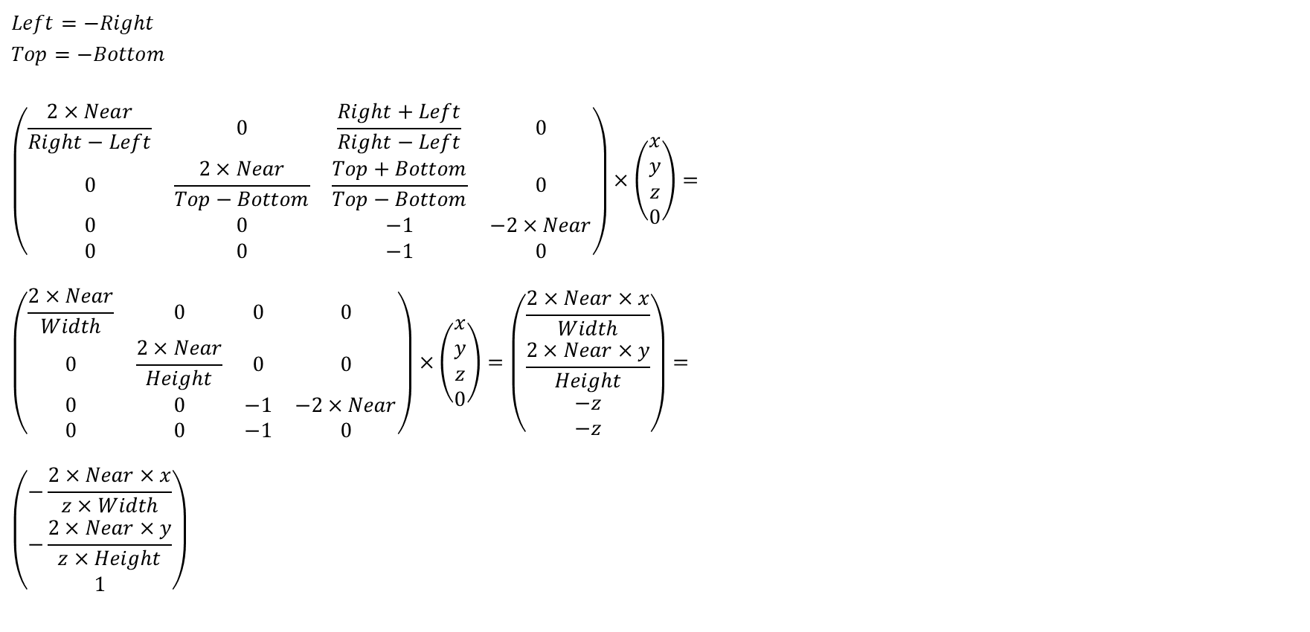
Проецирование бесконечно удаленной точки
$$Left=−Right \\ Top=−Bottom \\ \left(\begin{matrix}\frac{2×Near}{Right−Left} & 0 & \frac{Right+Left}{Right−Left} & 0 \\ 0 & \frac{2×Near}{Top−Bottom} & \frac{Top+Bottom}{Top−Bottom} & 0 \\ 0 & 0 & −1 & −2×Near \\ 0 & 0 & −1 & 0\end{matrix}\right)×\left(\begin{matrix}x \\ y \\ z \\ 0\end{matrix}\right)=$$
$$\left(\begin{matrix}\frac{2×Near}{Width} & 0 & 0 & 0 \\ 0 & \frac{2×Near}{Height} & 0 & 0 \\ 0 & 0 & −1 & −2×Near \\ 0 & 0 & −1 & 0\end{matrix}\right)×\left(\begin{matrix}x \\ y \\ z \\ 0\end{matrix}\right)=\left(\begin{matrix}\frac{2×Near×x}{Width} \\ \frac{2×Near×y}{Height} \\ −z \\ −z\end{matrix}\right)=$$
$$\left(\begin{matrix}−\frac{2×Near×x}{z×Width} \\ −\frac{2×Near×y}{z×Height} \\ 1\end{matrix}\right)$$
Notes:
На этом слайде показано, что происходит при проецировании бесконечно удалённой точки с использованием модифицированной матрицы проецирования.
Напомним, что бесконечно удалённая точка задаётся координатой w = 0.
После умножения на матрицу проецирования и выполнения perspective divide получается очень важный результат:
координата z в пространстве NDC становится равной 1.
А значение z = 1 в NDC соответствует дальней границе depth buffer.
Это означает, что бесконечно удалённые вершины не отсекаются дальней плоскостью, а корректно проецируются на дальнюю границу пространства отсечения.
Именно благодаря этому теневой объём может быть вытянут «в бесконечность», не вызывая проблем с clipping-ом.
При этом все обычные точки сцены, имеющие w = 1, продолжают проецироваться стандартным образом и получают обычные значения глубины.

Slide 25
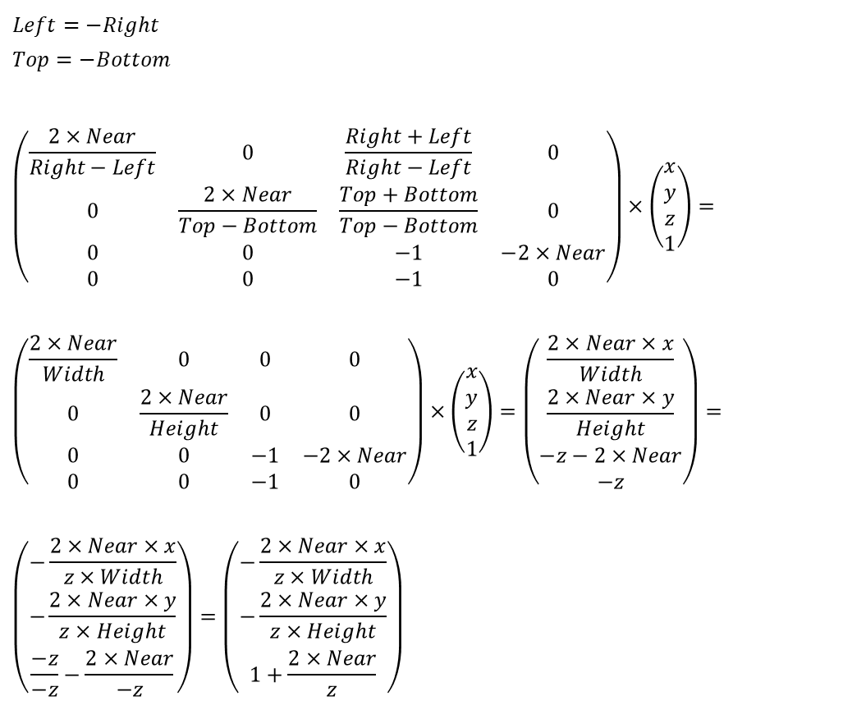
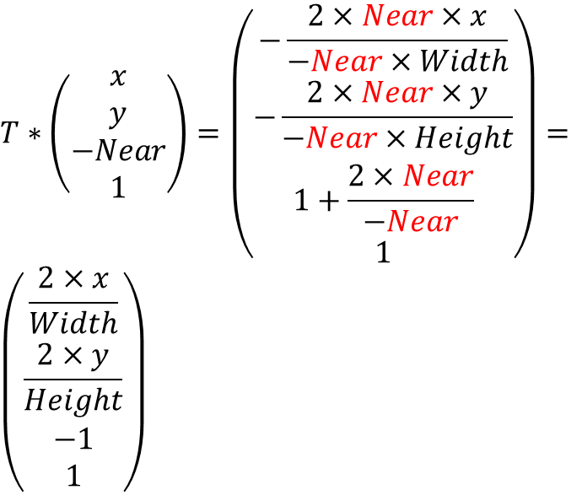
Проецирование конечно удаленной точки
$$Left=−Right \\ Top=−Bottom \\ \left(\begin{matrix}\frac{2×Near}{Right−Left} & 0 & \frac{Right+Left}{Right−Left} & 0 \\ 0 & \frac{2×Near}{Top−Bottom} & \frac{Top+Bottom}{Top−Bottom} & 0 \\ 0 & 0 & −1 & −2×Near \\ 0 & 0 & −1 & 0\end{matrix}\right)×\left(\begin{matrix}x \\ y \\ z \\ 1\end{matrix}\right)=$$
$$\left(\begin{matrix}\frac{2×Near}{Width} & 0 & 0 & 0 \\ 0 & \frac{2×Near}{Height} & 0 & 0 \\ 0 & 0 & −1 & −2×Near \\ 0 & 0 & −1 & 0\end{matrix}\right)×\left(\begin{matrix}x \\ y \\ z \\ 1\end{matrix}\right)=\left(\begin{matrix}\frac{2×Near×x}{Width} \\ \frac{2×Near×y}{Height} \\ −z−2×Near \\ −z\end{matrix}\right)=$$
$$\left(\begin{matrix}−\frac{2×Near×x}{z×Width} \\ −\frac{2×Near×y}{z×Height} \\ \frac{−z}{−z}−\frac{2×Near}{−z}\end{matrix}\right)=\left(\begin{matrix}−\frac{2×Near×x}{z×Width} \\ −\frac{2×Near×y}{z×Height} \\ 1+\frac{2×Near}{z}\end{matrix}\right)$$
$$T∗\left(\begin{matrix}x \\ y \\ \begin{aligned}−Near \\ 1\end{aligned}\end{matrix}\right)=\left(\begin{matrix}−\frac{2×Near×x}{−Near×Width} \\ −\frac{2×Near×y}{−Near×Height} \\ \begin{aligned}1+\frac{2×Near}{−Near} \\ 1\end{aligned}\end{matrix}\right)=$$
$$\left(\begin{matrix}\frac{2×x}{Width} \\ \begin{aligned}\frac{2×y}{Height} \\ −1 \\ 1\end{aligned} \\ \end{matrix}\right)$$
Notes:
На этом слайде показано, как модифицированная матрица проецирования работает для обычных, конечно удалённых точек сцены.
В отличие от предыдущего случая, здесь используется стандартная вершина с координатой w = 1.
После выполнения проецирования и perspective divide получается важный результат:
координата z в пространстве NDC оказывается в диапазоне от -1 до +1.
При этом:
z = -1 соответствует ближней плоскости отсечения,
значения z, меньшие +1, соответствуют всем конечно удалённым точкам сцены,
а значение z = +1 остаётся зарезервировано для бесконечно удалённых точек.
Это очень важно.
Получается, что обычная геометрия сцены продолжает занимать стандартный диапазон глубины внутри frustum, а бесконечно удалённые вершины теневого объёма проецируются точно на дальнюю границу NDC.
Именно поэтому модифицированная матрица позволяет одновременно: корректно отображать обычную сцену и не отсекать теневые объёмы, вытянутые в бесконечность.

Slide 26
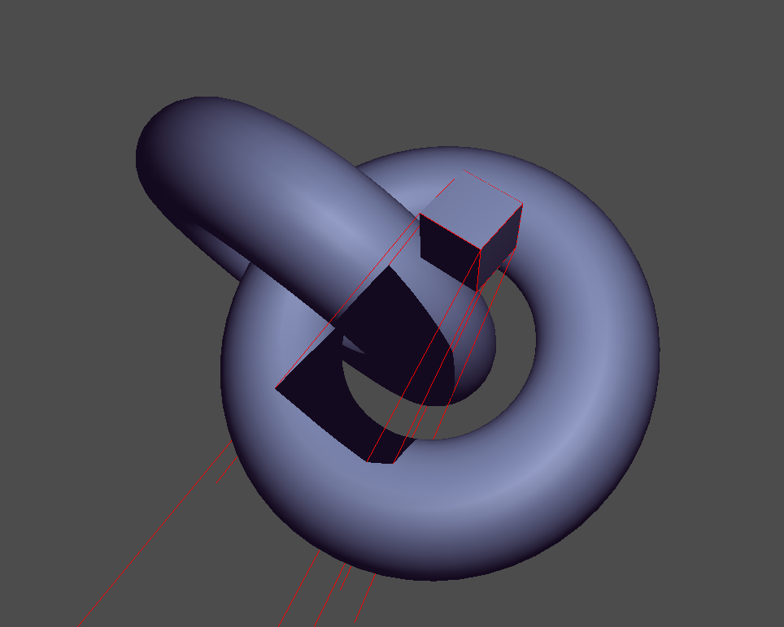

Slide 27
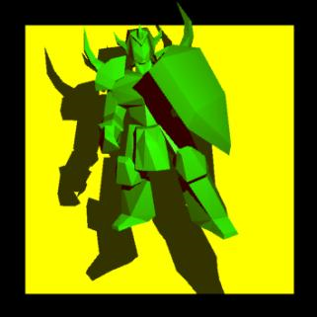
Достоинства технологии Stencil Shadow volumes
Возможность самозатенения
При должном применении изображения лишены ряда визуальных артефактов, присущих ряду других методов

Slide 28
Недостатки технологии
Тени получаются слишком резкими
  Можно решить за счет многопроходной визуализации
Высокие требования к скорости закрашивания полигонов
Сложность объектов сцены заметно влияет на производительность приложения

Slide 29
Построение теневого объема на GPU

Slide 30
Особенности построения теневого объема на GPU
Геометрия теневого объема динамически изменяется при взаимном изменении положения источника света и объекта
Существующая технология требует генерирования новых вершин и граней дополнительно к вершинам и граням оригинального объекта
  Вершинный шейдер не может добавлять новые вершины или отбрасывать существующие
  Объект должен содержать некоторую дополнительную информацию для построения теневого объема

Slide 31
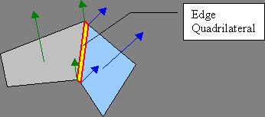
Дополнение полигональной сетки
К оригинальной модели добавляются дополнительные вершины и грани, задающие ребро
  Ребро представляется в виде пары вырожденных треугольников
  4 вершины на ребро – по 2 вершины, хранящих нормали соседних граней

Slide 32
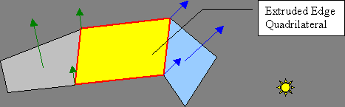
Вытягивание вершин нелицевых граней
Вершинный шейдер выполняет «вытягивание» «неосвещенных» вершин от источника света

Slide 33
Вершинный шейдер
// источник света в системе координат наблюдателя
uniform vec4 LightPosition;
// Степень "Вытягивания" полигонов
uniform float ExtrusionFactor;
void main()
{
vec4 pos = (gl_ModelViewMatrix * gl_Vertex);
vec4 l = LightPosition – pos;
if (dot(gl_Normal, l) < 0.0)
{
// "Вытягиваем" нелицевую вершину
pos -= l * ExtrustionFactor;
pos.w = 0.0; // направляем ее бесконечность
}
gl_Position = gl_ProjectionMatrix * pos;
}

Slide 34
Оптимизации
Использование теста ножниц (scissors test), ограничивающих область теневого объема
Двусторонний Stencil-буфер
  Расширение GL_EXT_stencil_two_side
    Позволяет задать различные операции над буфером трафарета для лицевых и нелицевых граней
    Визуализация теневого объема осуществляется только один раз
Циклический Stencil-buffer
  Расширение GL_EXT_stencil_wrap
    Позволяет избежать «насыщения» значений в буфере трафарета и уменьшить вероятность возникновения визуальных артефактов для сложных теневых объемов

Slide 35
Построение теневого объема в геометрическом шейдере
Идея – геометрический шейдер определяет контуры силуэта и вытягивает рёбра вдоль направления от источника света, создавая теневой объем из таких ребер
Достоинства
  Теневой объем строится без вмешательства CPU, требуется меньше вершин
Недостатки
  Требует поддержки геометрических шейдеров (нет в WebGL)
Статья «Efficient and robust shadow volumes using hierarchical occlusion culling and geometry shaders”

Slide 36
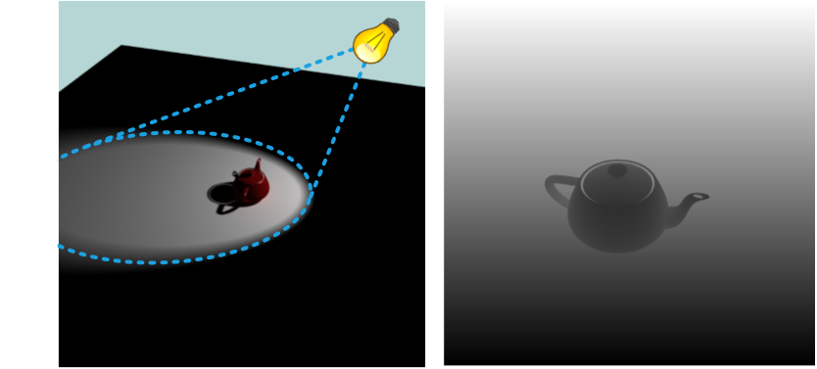
Shadow mapping

Slide 37
Shadow Mapping
Shadow Mapping определяет, виден ли фрагмент сцены из положения источника света
  Если фрагмент виден источнику света, он освещён
  Если закрыт другим объектом, он находится в тени
Этап 1. Построение shadow map
  Сцена рисуется из положения источника света
  В texture depth buffer сохраняется расстояние от источника света до ближайших поверхностей
  Результат: depth texture — shadow map
Этап 2. Проверка видимости
  Сцена рисуется из положения наблюдателя
  Для каждого фрагмента вычисляются координаты относительно источника света
  Находится глубина из shadow map
  Если глубина фрагмента больше значения из shadow map, фрагмент в тени
Особенности метода
  Не требует изменения геометрии сцены
  Хорошо подходит для динамических объектов
  Качество зависит от разрешения shadow map
Notes:
Shadow Mapping — это наиболее распространённый метод построения теней в современной real-time графике.
В отличие от Shadow Volume, здесь не строится геометрия теневого объёма.
Основная идея значительно проще: необходимо определить, виден ли фрагмент сцены из положения источника света.
Если источник света «видит» точку — она освещена.
Если между точкой и источником находится другой объект — точка находится в тени.
Алгоритм состоит из двух основных этапов.
На первом этапе сцена рисуется из положения источника света.
При этом нас интересует не цвет изображения, а глубина ближайших поверхностей относительно источника света.
Эти значения сохраняются в специальную depth texture, называемую shadow map.
После этого сцена рисуется обычным образом — уже из положения камеры.
Для каждого фрагмента вычисляются его координаты в системе координат источника света.
Далее глубина текущего фрагмента сравнивается со значением из shadow map.
Если текущий фрагмент расположен дальше, чем поверхность, сохранённая в shadow map, значит источник света его не видит — следовательно, фрагмент находится в тени.
Главное достоинство Shadow Mapping — простота и хорошая совместимость с современными GPU.
Именно поэтому сегодня этот метод используется значительно чаще, чем stencil shadow volumes.

Slide 38
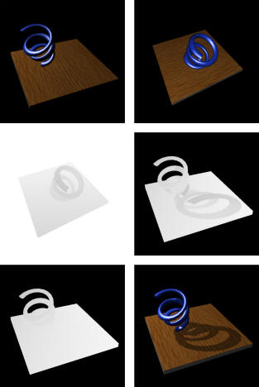
Иллюстрация алгоритма Shadow Mapping
Вид сцены от наблюдателя
Вид сцены от источника света
Теневая карта , спроецированная на вид сцены с т.з. наблюдателя
Теневая карта – (светлее = глубже)
Сцена, построенная с учетом сравнения глубины двух предыдущих изображений
Расстояние до источника света с т.з. наблюдателя
Notes:
На этом слайде показана общая схема работы алгоритма Shadow Mapping.
В левом верхнем углу находится изображение сцены с точки зрения наблюдателя — то есть то, что в итоге должен увидеть пользователь.
Справа сверху показан вид той же сцены из положения источника света. Именно на этом этапе строится shadow map.
Во время построения shadow map сохраняется только глубина ближайших к источнику света поверхностей.
Результат показан слева по центру.
Более светлые области соответствуют поверхностям, находящимся дальше от источника света.
После этого при построении сцены с точки зрения наблюдателя выполняется преобразование координат каждого фрагмента в систему координат источника света.
Фактически мы пытаемся ответить на вопрос: что «видит» источник света в данной точке изображения.
Справа по центру показано наложение shadow map на изображение сцены с точки зрения камеры.
Далее для каждого пикселя сравниваются два значения:
глубина текущего фрагмента относительно источника света,
и глубина, сохранённая в shadow map.
Если текущий фрагмент находится дальше, чем ближайшая поверхность из shadow map, значит между ним и источником света расположен другой объект.
Следовательно, данный фрагмент находится в тени.
Результат такого сравнения показан внизу справа — итоговая сцена с построенными тенями.

Slide 39
Построение тени
Сцена строится из положения источника света
  Для точечных источников света
    Перспективная проекция
    Фактически – источник не точечный, а «прямоугольный прожектор»
  Для направленных источников света
    Ортографическая проекция
Запись в буфер цвета обычно не осуществляется для экономии времени
  Впрочем, можно создать источник света в виде изображения
Несколько источников света – несколько текстур
Notes:
Первый этап Shadow Mapping — построение shadow map из положения источника света.
Фактически сцена рендерится так, как будто камера расположена в точке источника света.
Тип используемой проекции зависит от типа освещения.
Для точечных источников света обычно применяется перспективная проекция. В этом случае источник света ведёт себя как прожектор с ограниченным углом обзора.
Строго говоря, такая модель не полностью соответствует физически точечному источнику света, поскольку реальный point light излучает свет во всех направлениях. Поэтому для полноценной реализации точечного света обычно используют cubemap shadow maps, но базовый вариант часто рассматривается именно как прожектор.
Для направленных источников света, например солнца, используется ортографическая проекция. Это связано с тем, что лучи такого источника считаются параллельными.
Во время построения shadow map запись цвета обычно отключается. GPU сохраняет только depth buffer, поскольку именно глубина нужна для дальнейшей проверки видимости.
Иногда вместо обычной depth texture можно использовать полноценное изображение источника света. Это позволяет создавать проецируемые текстуры, например эффект слайдов проектора, фонарика или gobo-текстур.
Если в сцене присутствует несколько источников света, для каждого из них обычно требуется собственная shadow map. Поэтому стоимость Shadow Mapping растёт вместе с количеством источников освещения.

Slide 40
Затенение
Сцена строится из положения наблюдателя с применением карты теней
Задачи
  Найти координаты фрагмента в системе координат источника света
  Сравнить данные координаты с величиной из теневой карты
  Принять решение о том, виден фрагмент или нет и нарисовать его соответствующим образом
Notes:
После построения shadow map начинается второй этап алгоритма — построение итогового изображения сцены с тенями.
Теперь сцена рендерится уже из положения наблюдателя, то есть обычной камеры.
Для каждого фрагмента необходимо определить: виден ли он источнику света или находится в тени.
Для этого выполняется несколько шагов.
Сначала вычисляются координаты текущего фрагмента в системе координат источника света. Иначе говоря, мы как бы пытаемся посмотреть на данный фрагмент глазами источника света.
После этого из shadow map считывается сохранённая глубина ближайшей поверхности.
Далее выполняется сравнение:
если текущий фрагмент расположен дальше, чем значение в shadow map, значит между ним и источником света находится другой объект,
следовательно, фрагмент находится в тени.
Если же глубина совпадает или меньше — источник света видит данный фрагмент, и он считается освещённым.
Именно эта проверка выполняется практически для каждого пикселя изображения, поэтому Shadow Mapping хорошо подходит для реализации на GPU и эффективно масштабируется для сложных сцен.

Slide 41
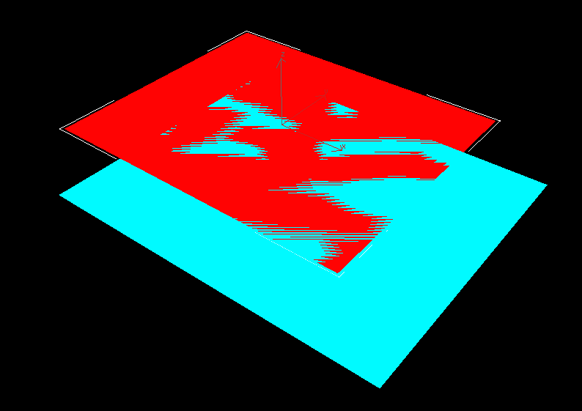
Добавление смещения к глубине полигонов
Значения в карте теней и вычисленное значение глубины могут иметь разную точность
  Возможны артефакты (z-fighting)
  Добавляют небольшое смещение к полигонам при рисовании теней
    glPolygonOffset
Notes:
Одна из наиболее распространённых проблем Shadow Mapping связана с ограниченной точностью depth buffer.
Во время построения shadow map глубина сохраняется в текстуру, а затем при затенении вычисляется повторно уже для текущего фрагмента сцены.
Из-за различий в точности вычислений эти значения могут немного отличаться, даже если речь идёт об одной и той же поверхности.
В результате возникают артефакты самозатенения, которые часто называют shadow acne.
Поверхность начинает ошибочно считать саму себя препятствием для света.
Визуально это выглядит как шум, полосы или мерцание на освещённых поверхностях.
Причина очень похожа на классический z-fighting, когда две поверхности имеют почти одинаковую глубину.
Самое распространённое решение — добавление небольшого смещения глубины, которое называют depth bias.
Во время построения shadow map глубина полигонов немного сдвигается от источника света. В OpenGL для этого часто используется функция glPolygonOffset.
Благодаря такому смещению поверхность перестаёт сравниваться сама с собой, и артефакты значительно уменьшаются.
Однако bias необходимо подбирать аккуратно:
слишком маленькое значение не уберёт артефакты, а слишком большое приведёт к появлению другой проблемы — отрыву тени от объекта, который называется Peter Panning.

Slide 42
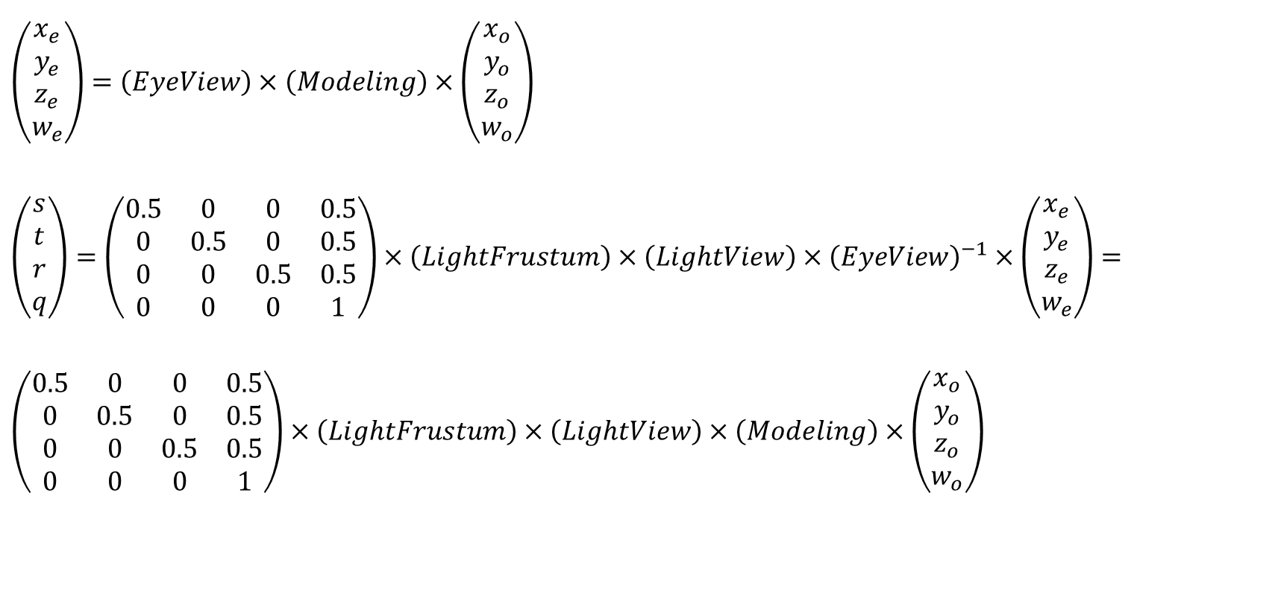
Трансформация в систему координат источника света
$$\left(\begin{matrix}x_{e} \\ y_{e} \\ z_{e} \\ w_{e}\end{matrix}\right)=\left(EyeView\right)×\left(Modeling\right)×\left(\begin{matrix}x_{o} \\ y_{o} \\ z_{o} \\ w_{o}\end{matrix}\right)$$
$$\left(\begin{matrix}s \\ t \\ r \\ q\end{matrix}\right)=\left(\begin{matrix}0.5 & 0 & 0 & 0.5 \\ 0 & 0.5 & 0 & 0.5 \\ 0 & 0 & 0.5 & 0.5 \\ 0 & 0 & 0 & 1\end{matrix}\right)×\left(LightFrustum\right)×\left(LightView\right)×{\left(EyeView\right)}^{−1}×\left(\begin{matrix}x_{e} \\ y_{e} \\ z_{e} \\ w_{e}\end{matrix}\right)=$$
$$\left(\begin{matrix}0.5 & 0 & 0 & 0.5 \\ 0 & 0.5 & 0 & 0.5 \\ 0 & 0 & 0.5 & 0.5 \\ 0 & 0 & 0 & 1\end{matrix}\right)×\left(LightFrustum\right)×\left(LightView\right)×\left(Modeling\right)×\left(\begin{matrix}x_{o} \\ y_{o} \\ z_{o} \\ w_{o}\end{matrix}\right)$$
Notes:
Для того чтобы сравнить текущий фрагмент со значением из shadow map, необходимо выразить координаты этого фрагмента в системе координат источника света.
Именно этому посвящён данный слайд.
Сначала вершина объекта переводится из локальной системы координат в пространство камеры наблюдателя при помощи стандартных преобразований Modeling и EyeView.
Но shadow map была построена не из положения наблюдателя, а из положения источника света.
Поэтому необходимо выполнить дополнительное преобразование координат в пространство источника света.
Для этого используются:
матрица вида источника света — LightView,
и матрица проецирования источника света — LightFrustum.
После этого координаты оказываются в пространстве clip coordinates источника света.
Однако возникает ещё одна проблема:
после perspective divide координаты находятся в диапазоне от -1 до +1, а текстурные координаты работают в диапазоне от 0 до 1.
Поэтому применяется дополнительная bias matrix, показанная слева снизу.
Она выполняет простое преобразование:
масштабирует координаты в 0.5 раза,
и добавляет смещение 0.5.
В результате координаты переводятся из диапазона [-1; 1] в диапазон [0; 1]
Именно эти координаты затем используются для выборки значения из shadow map и сравнения глубины.

Slide 43
«Тест глубины» с использованием карты теней
После трансформации координат фрагмента в систему координат наблюдателя будут получены 3 координаты:
  X,Y – координаты внутри теневой текстуры
  Z – глубина фрагмента
Сравнивается значение из текстуры с глубиной фрагмента
  Координата Z больше значения из карты глубины - фрагмент затенен
  В противном случае – фрагмент освещен
    Стандартная модель освещения (lambert/phong, и т.п.)
Если (X,Y) за пределами текстуры (0..1)
  Фрагмент вне карты глубины и должен быть освещен стандартным образом
Notes:
После преобразования координат фрагмента в систему координат источника света мы получаем три основных значения:
X и Y — координаты внутри shadow map,
и Z — глубину текущего фрагмента относительно источника света.
Далее выполняется основной depth test алгоритма Shadow Mapping.
По координатам X и Y из shadow map считывается сохранённая глубина ближайшей поверхности.
После этого она сравнивается с глубиной текущего фрагмента.
Если Z текущего фрагмента больше значения из shadow map, это означает, что между фрагментом и источником света находится другой объект.
Следовательно, источник света не видит данный фрагмент, и он считается затенённым.
Если же глубина совпадает или меньше — фрагмент освещён и для него вычисляется обычная модель освещения, например Lambert или Phong.
Также необходимо учитывать ситуацию, когда координаты X и Y выходят за пределы shadow map.
Это означает, что фрагмент находится вне области, охватываемой источником света.
В таком случае фрагмент обычно считается освещённым и рисуется стандартным образом.

Slide 44
Достоинства Shadow Maps
Не требует изменения геометрии сцены
Поддерживается аппаратно на современных видеокартах
Поддержка динамических объектов
Поддержка произвольно сложных сцен
Можно использовать для произвольных типов источников света
Notes:
Shadow Mapping получил огромную популярность в современной графике благодаря своей практичности и хорошей совместимости с GPU.
Одно из главных достоинств метода заключается в том, что он не требует изменения геометрии сцены.
В отличие от Shadow Volumes, здесь не нужно искать силуэтные рёбра, строить дополнительные полигоны или формировать теневые объёмы.
Алгоритм работает исключительно через depth texture и операции сравнения глубины.
Ещё одно важное преимущество — аппаратная поддержка.
Современные видеокарты содержат специализированные механизмы для работы с depth textures и shadow samplers, поэтому Shadow Mapping очень эффективно реализуется на GPU.
Метод также хорошо подходит для динамических сцен.
Если объект движется, достаточно просто заново построить shadow map — никаких сложных операций над геометрией выполнять не требуется.
Кроме того, Shadow Mapping практически не зависит от сложности сцены.
Даже если сцена содержит миллионы полигонов, алгоритм остаётся относительно простым и хорошо масштабируется.
Также метод можно применять для различных типов источников света:
направленных,
прожекторов,
точечных источников,
и даже сложных комбинированных систем освещения.
Именно благодаря этим преимуществам Shadow Mapping сегодня является стандартным подходом к построению теней в большинстве игровых движков.

Slide 45
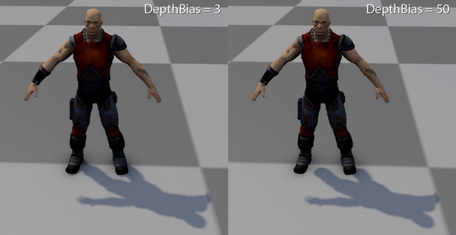
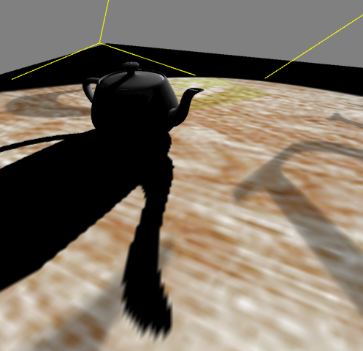
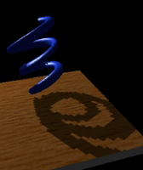
Недостатки
Ступенчатые края из-за ограниченного разрешения теневых карт
«Эффект Питера Пэна»
  Тень отрывается от объекта
Проблемы с самозатенением из-за ошибок округления
Неэффективность для большого количества источников света
Notes:
Несмотря на огромную популярность Shadow Mapping, у метода существует ряд серьёзных недостатков.
Первая проблема — ступенчатые края теней.
Shadow map представляет собой обычную текстуру конечного разрешения. Если разрешение недостаточно велико, границы теней начинают выглядеть зубчатыми и пикселизированными.
Особенно заметно это становится для удалённых объектов или больших сцен.
Вторая проблема — так называемый эффект Питера Пэна.
Он возникает из-за слишком большого depth bias, который используется для борьбы с самозатенением.
В результате тень визуально отделяется от объекта и начинает как бы «парить» рядом с ним.
Название связано с персонажем Питера Пэна, который в сказке потерял свою тень.
Следующая проблема — self-shadowing или shadow acne.
Из-за ограниченной точности depth buffer поверхность может ошибочно считать саму себя препятствием для света.
Это приводит к шуму, полосам и мерцанию на освещённых участках.
Наконец, Shadow Mapping плохо масштабируется для большого количества источников света.
Для каждого источника обычно требуется отдельная shadow map и отдельный проход рендеринга сцены.
Поэтому при большом количестве динамических источников света стоимость алгоритма может быстро становиться очень высокой.
Именно из-за этих проблем современные движки используют множество дополнительных техник:
PCF-фильтрацию,
cascaded shadow maps,
variance shadow maps,
и другие методы улучшения качества теней.

Slide 46
Итоги: shadow volumes
Геометрический метод построения теней
  Построение теневого объёма
  Использование stencil buffer
  Подсчёт пересечений луча зрения с объёмом тени
Рассмотренные алгоритмы
  Depth-Pass
  Depth-Fail (алгоритм Кармака)
Достоинства
  Геометрически точные тени
  Чёткие границы без aliasing
  Корректное самозатенение
Недостатки
  Сложная обработка геометрии
  Высокая нагрузка на fill-rate
  Проблемы clipping-а
  Плохо масштабируется для сложных сцен
Notes:
В первой части лекции мы рассмотрели технологию Shadow Volumes.
Это геометрический подход к построению теней, основанный на формировании специального объёма пространства, недоступного для света.
Мы изучили:
поиск силуэтных рёбер,
построение теневого объёма,
использование stencil buffer,
а также алгоритмы Depth-Pass и Depth-Fail.
Главное достоинство Shadow Volumes — очень высокая точность.
Границы теней определяются геометрией сцены и не зависят от разрешения текстур.
Однако стоимость такого подхода оказывается достаточно высокой.
Алгоритм требует сложной обработки геометрии, большого количества stencil operations и плохо подходит для очень сложных современных сцен.
Именно поэтому сегодня Shadow Volumes используются значительно реже, чем раньше.

Slide 47
Итоги: shadow mapping
Image-space метод построения теней (проверка видимости фрагмента из положения источника света)
Достоинства
  Простая реализация на GPU
  Поддержка динамических объектов
  Хорошо масштабируется
  Совместим с современными движками
Недостатки
  Aliasing
  Shadow acne
  Peter Panning
  Зависимость от разрешения shadow map
Почему современные игры используют Shadow Maps?
  Эффективная аппаратная поддержка
  Хорошо работает с deferred rendering
  Подходит для больших открытых миров
  Легко расширяется:
    PCF
    Cascaded Shadow Maps
    Soft Shadows
    Variance Shadow Maps
Notes:
Во второй части лекции мы рассмотрели Shadow Mapping — наиболее распространённый сегодня метод построения теней.
В отличие от Shadow Volumes, здесь не требуется изменять геометрию сцены.
Алгоритм работает значительно проще:
сначала сцена рисуется из положения источника света, затем глубина текущего фрагмента сравнивается со значением из shadow map.
Несмотря на наличие артефактов и ограничений точности, Shadow Mapping оказался очень хорошо приспособлен к архитектуре современных GPU.
Метод хорошо масштабируется, поддерживает динамические сцены и легко интегрируется в современные rendering pipelines.
Именно поэтому практически все современные игровые движки используют различные разновидности shadow maps.
При этом базовая идея остаётся неизменной: необходимо определить, видит ли источник света конкретную точку сцены или она перекрыта другим объектом.

